Slide 1
Cafe & Restaurant Otomasyon Sistemi
Programming For Quick & Quality Services

Slide 2
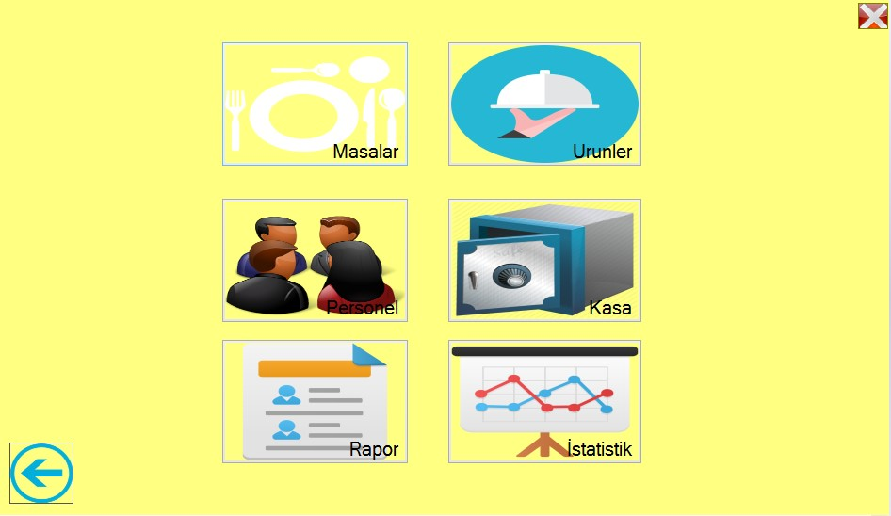
Masalar : Siparis Alma, Masa Açma-Kapama ve Aktarma İşlemleri ve Tahsilat İşlemleri
Urunler : Yeni Ürün Girişi ,Ürün Alım İşlemleri ve Stok Takibi
Personel : Personel Ekleme –Düzenleme ve Silme İşlemleri
Kasa : Günlük, Aylık veya Yıllık Gelir-Gider
Rapor : GünSonu Raporu
İstatistik : Grafikler Satış Tabloları ve Personel Satış İzleme

Slide 3
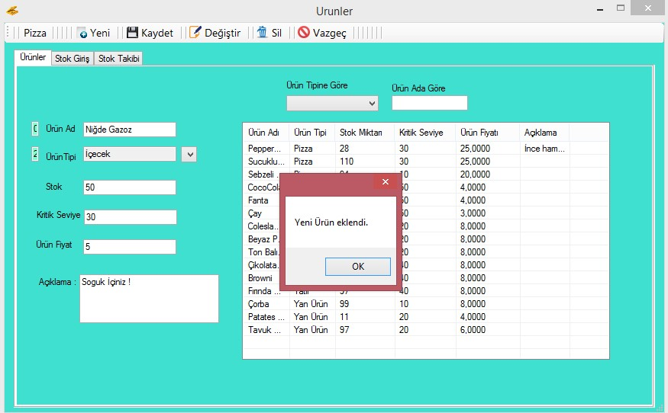
Yeni Urun Ekleme
Ad, Stok, Kritik seviye, Satış fiyatı, Açıklama girerek yeni ürün ekleme yapılabilir.
Önceden eklenmiş ürünler üstünde değişiklik yapılabilir.
Eklenmiş olan tüm ürünler tablo üzerinden kontrol edilebilir.

Slide 4
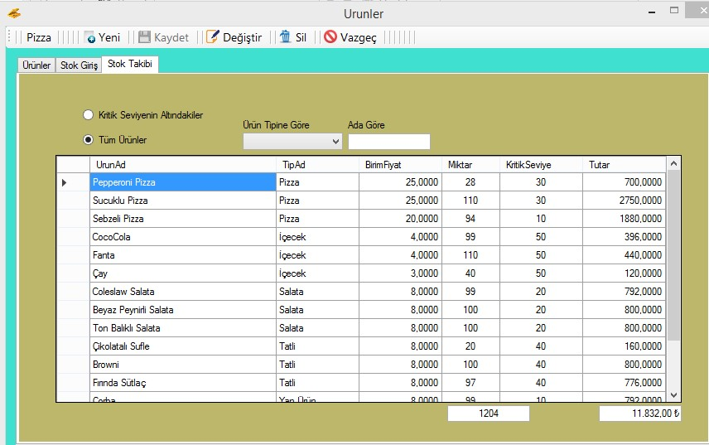
Stok Takip
Stokta bulunan ürün miktarı ve değeri kontrol edilebilir.
Kritik seviyenin altındakiler kontrol edilerek stok miktarı güncellenebilir.
Stoktaki Toplam Miktar / StokTaki Urun Degeri

Slide 5
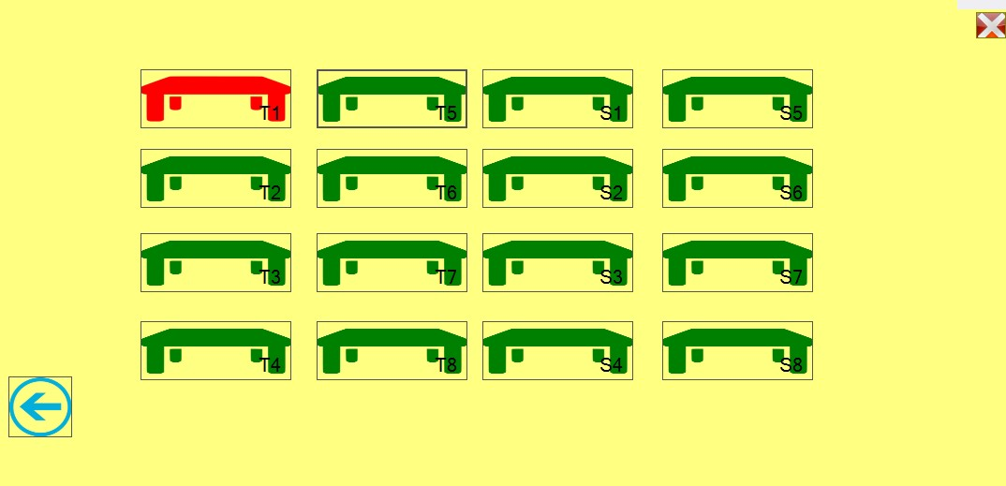
Masalar
Dolu veya boş olan masalar ekrandan kontrol edilebilir.
Girişte Personel Yetkisi ‘Yetkisiz’ ise sadece bu sayfa açılır.

Slide 6
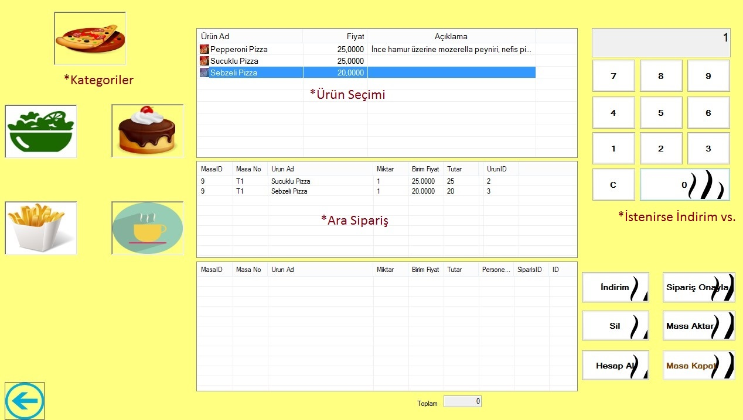
Ürün Satış
Ürün Kategorisi seçilerek ürünler listelenir. Tıklanan ürün ‘Ara Sipariş’ tablosuna düşer.
‘Sipariş Onayla’ ile sipariş oluşturulur.
Masa aktarma işlemi yapılabilir.
‘Hesap Al’ butonu ile ödeme ekranına gidilir.

Slide 7
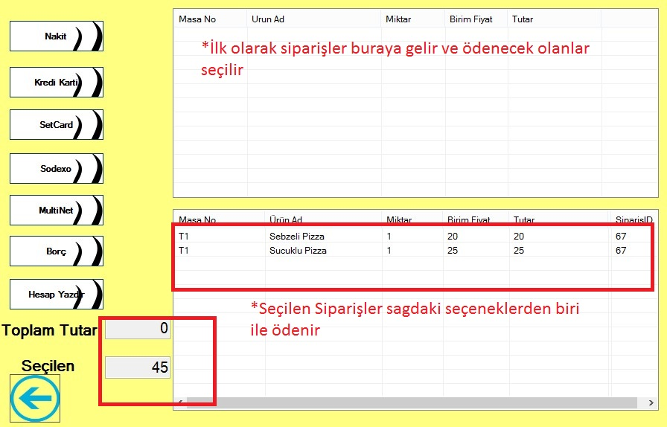
Siparis Ödeme
Seçilen ürün veya ürünler farklı ödeme sistemleri ile ödenebilir.
‘Hesap Yazdır’ butonu ile fiş dökümü alınabilir.

Slide 8
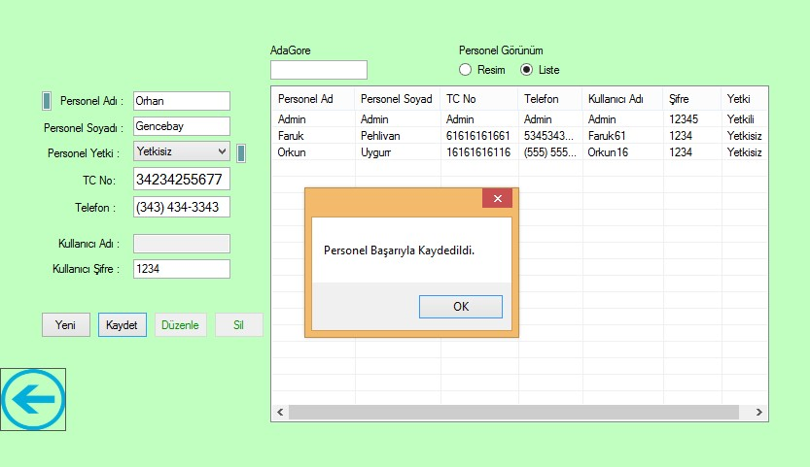
Personel Ekleme
Yeni personel ekleme, değiştirme ve silme işlemleri yapılabilir.
Bu ekran oluşturulacak Kullanıcı adı ve şifre ile personel sisteme giriş yapabilir.

Slide 9
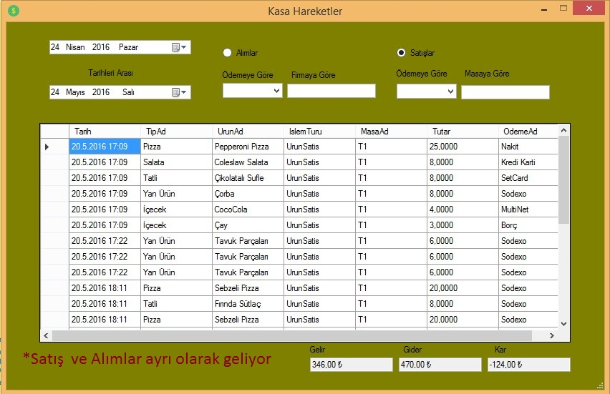
Kasa Hareket
Satış ve alımlar seçilen tarihler arası kasa hareketlerinden takip edilebilir.
Gelir-Gider ve Kâr incelenebilir.

Slide 10
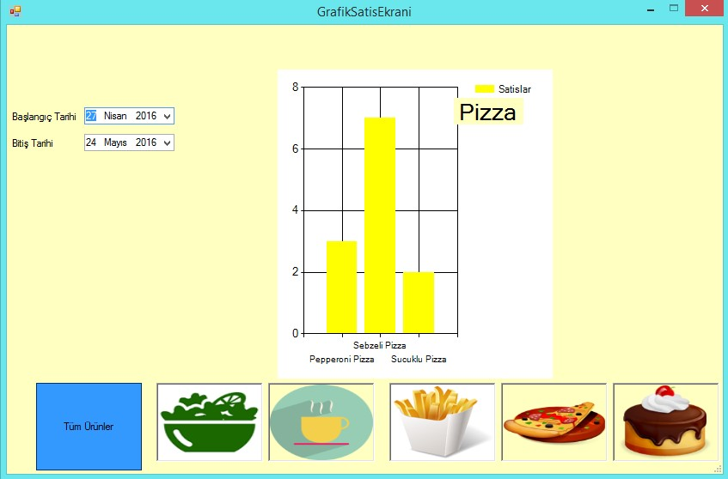
İstatistik-Grafik
Seçilen tarihler arası kategoriye göre ürün grafikleri çizdirilebilir, ürün adı ve miktar takip edilebilir.
‘Tüm Ürünler’ butonu ile pasta grafik ekranı ile kategorilerin satış miktarı incelenebilir.

Slide 11
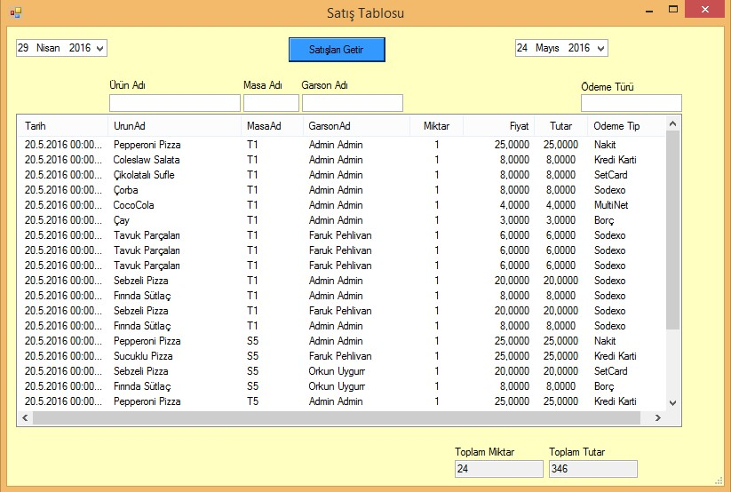
İstatistik- Satış
Seçilen tarihler arası bütün satışlar tablodaki detaylara göre sıralanabilir.
Filtreleme ile detaylı satış incelemesi yapılabilir.

